Slide 1
Kiểm tra bài cũ
Hãy điền từ thích hợp vào chỗ trống ?.
A. mon, ma, mes
- Ce sont … ….……parents
- C'est ……..…….livre
- C'est ……..…. moto
mes
mon
ma
B. son, sa, ses
- C'est ………..fille
- Ce sont…….……chats
- C'est ……….…..père
sa
ses
son

Slide 2
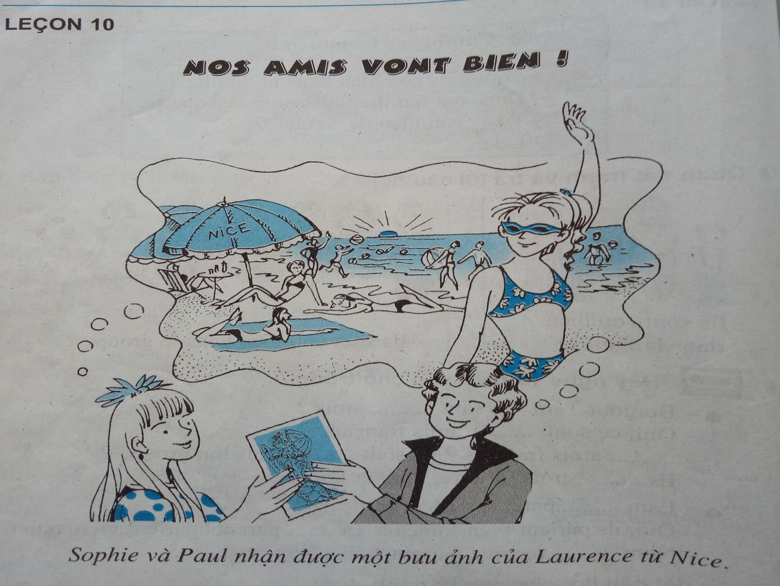

Slide 3
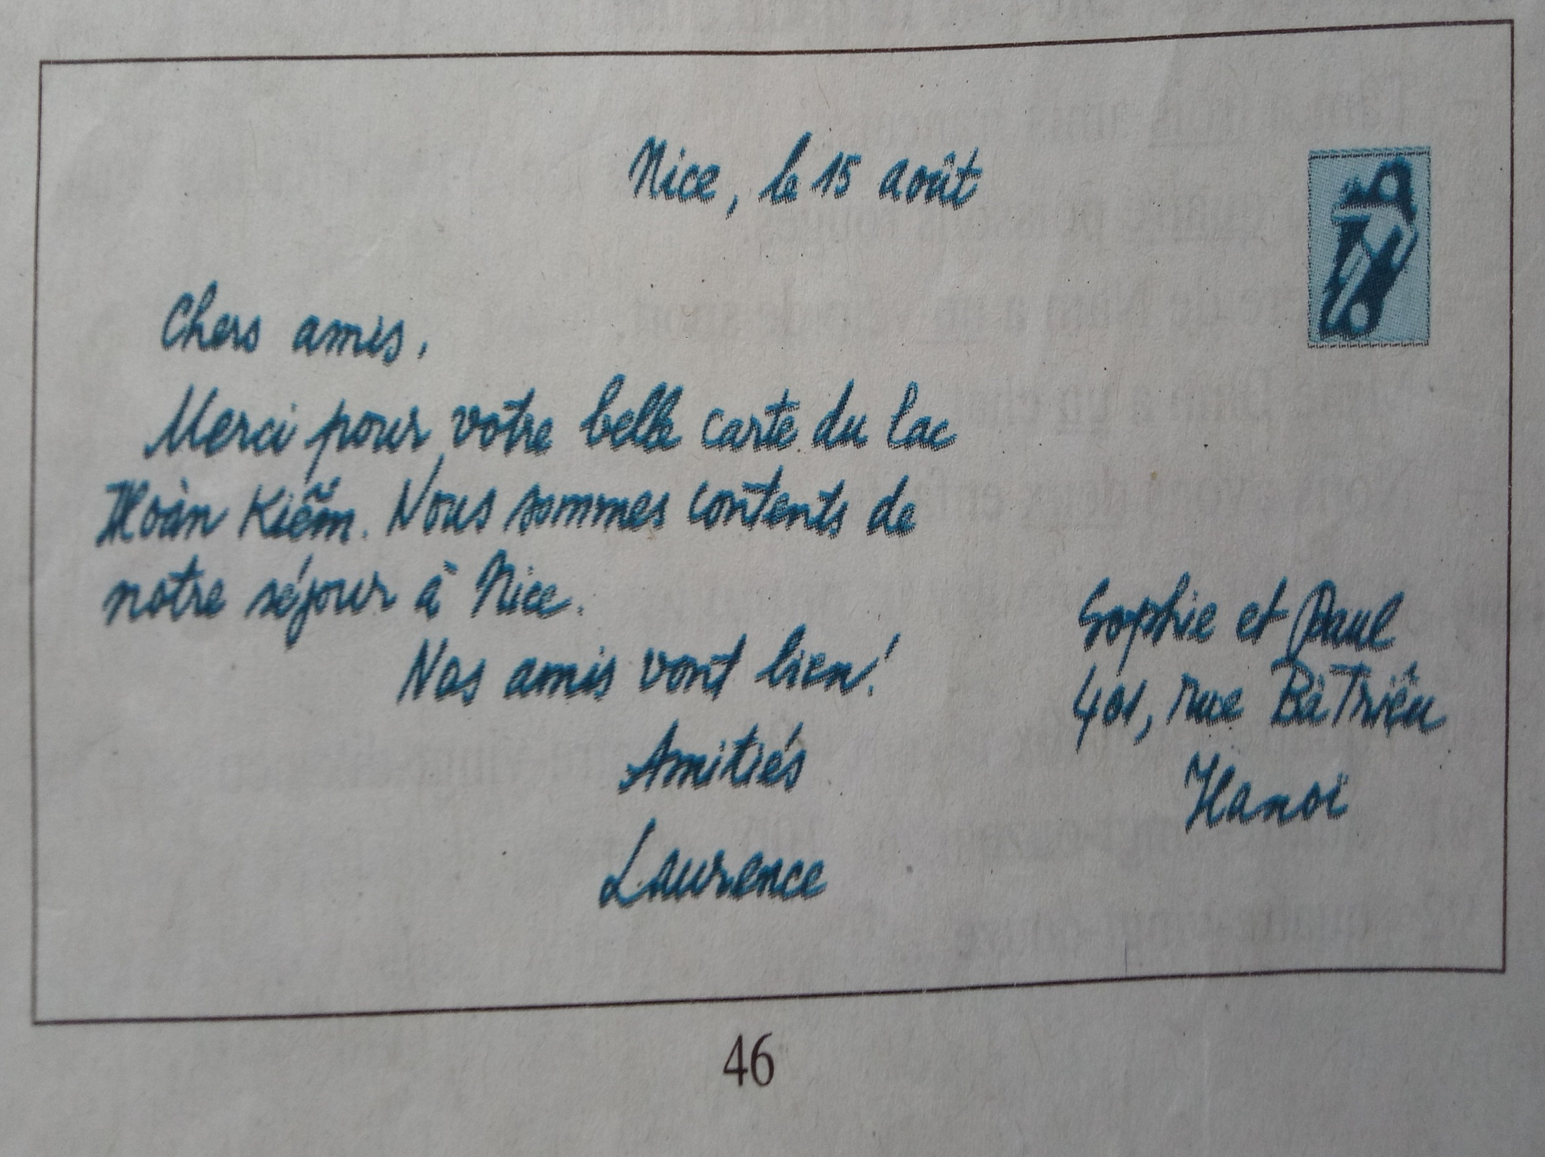

Slide 4
Nice, le 15 aout
Chers amis,
Merci pour votre belle carte du lac Hoàn kiếm. Nous sommes contents de notre séjour à Nice.
Nos amis vont bien! Sophie et Paul
Amitiés 401, rue Bà Triệu
Laurence Hanoi

Slide 5
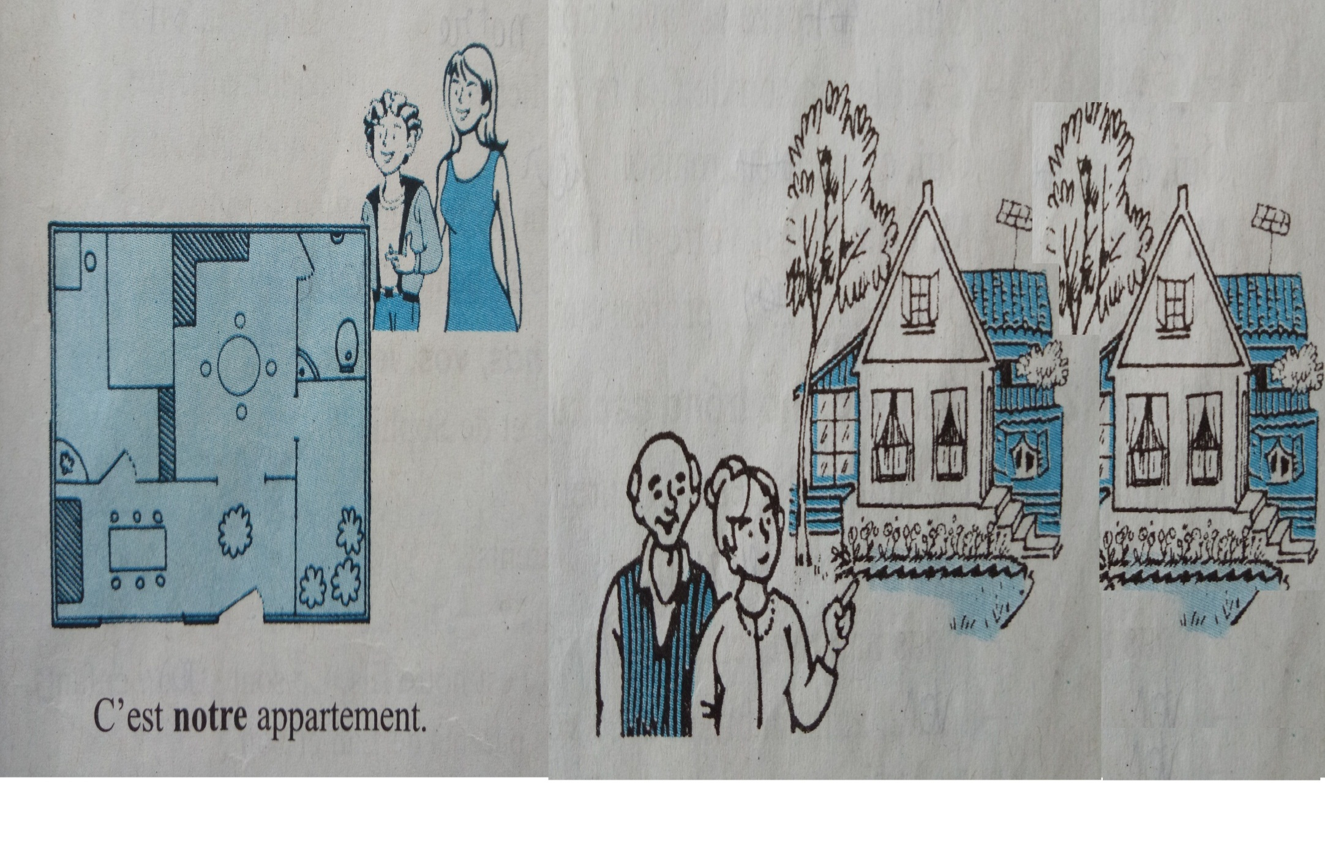
C’est notre appartement
Ce sont nos maisons

Slide 6
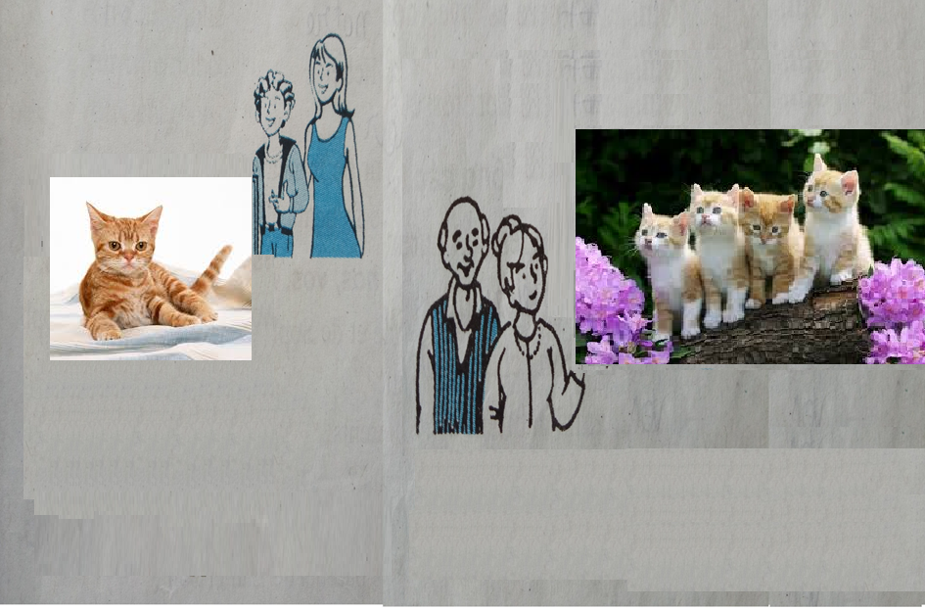
C’est votre chat?
Ce sont vos chats?

Slide 7
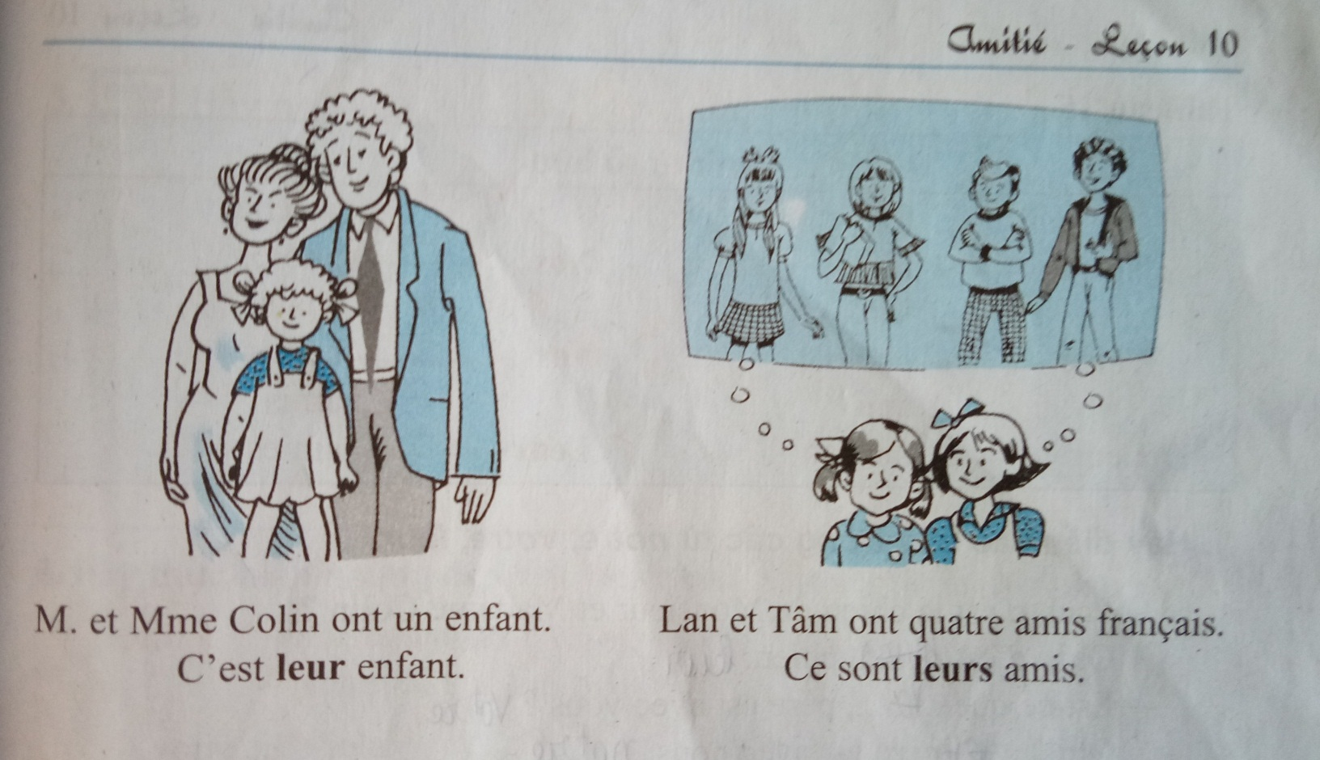

Slide 8
III. Exercice
1. Hãy điền vào chỗ trống các từ notre, votre, leur.
- C'est le chien de Monsieur et Madame Colin?
Oui, c'est………………chien.
- C'est……………..classe?
Oui, c'est……………….classe.
- C'est la table de Nam et de Ba?
Oui, c'est …………….table.
leur
votre
notre
leur

Slide 9
2. Hãy điền vào chỗ trống các từ nos, vos, leurs.
- Ce sont les chats de Lan et de Nam?
Oui, ce sont…..………..…chats.
- Ce sont………….…...livres?
Oui, ce sont………..…..livres.
- Ce sont les amis de Sophie et de Paul?
Oui, ce sont…………..……..amis.
leurs
vos
nos
leurs

